Slide 1
Programming with python
개발 환경, 깃
2019 10 23

Slide 2

Let’s Git it (?)
Git이란?
슈퍼 마리오 게임을 할 때 …
위로 진입!
어디 가지?
직진 진입!

Slide 3
Let’s Git it (?)
Git이란?
슈퍼 마리오 게임을 할 때 …
사망 …
직진 진입!

Slide 4
Let’s Git it (?)
Git이란?
슈퍼 마리오 게임을 할 때 …
처음부터 다시 …

Slide 5

Let’s Git it (?)
Git이란?
슈퍼 마리오 게임을 할 때 …
클리어 !
위로 진입!

Slide 6

Let’s Git it (?)
Git이란?
슈퍼 마리오 게임을 할 때 …
위로 진입!
친구랑 둘이 동시에 다른 위치로 갈 수는 없을까?
저장포인트가 여기에 있으면 좋을 것 같은데?
직진 진입!

Slide 7
Let’s Git it (?)
Git이란?
슈퍼 마리오 게임을 할 때 …
오후 7시 : 맨 위로 접근
오후 10시 : 위로 접근
오후 6시 : 위로 가서 버섯 얻음!
오후 11시 : 클리어
오후 8시 : 아래로 접근
오후 9시 : 아래로 접근

Slide 8
Let’s Git it (?)
Git이란?
게임을 할 때 저장 포인트 = git의 파일 저장 포인트
변화를 기록해 두어 나중에 어떤 일을 했는지 돌아볼 수 있음
과거의 특정 부분에서 무언가를 해보고 싶을 때 → git을 써라!

Slide 9
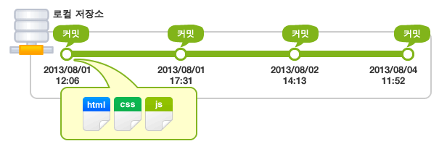
Let’s Git it (?)
Git이란?
Git이란 소스코드를 효과적으로 관리하기 위해 개발된 '분산형 버전 관리 시스템‘
게임에서 저장했던 것처럼 파일 상태를 저장할 수 있는데 이를 git에서는 커밋 commit이라고 함

Slide 10


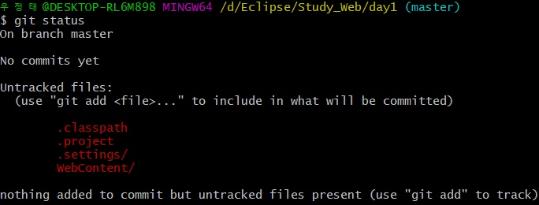
Let’s Git it (?)
Git이란?
이러한 작업을 위해서는 git을 다루는 명령어 코드를 알아야 함 → 하지만 이 코드를 쉽게 제공하는 GUI가 존재! → 수업에서는 sourcetree를 사용할 것임
Git 명령어들의 예시…

Slide 11
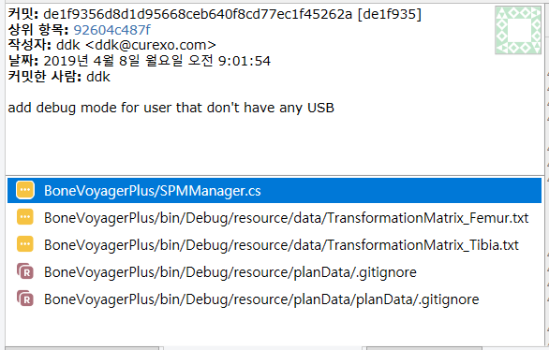
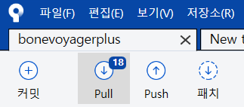
Let’s Git it (?)
Git이란?
GUI를 통한 커밋

Slide 12
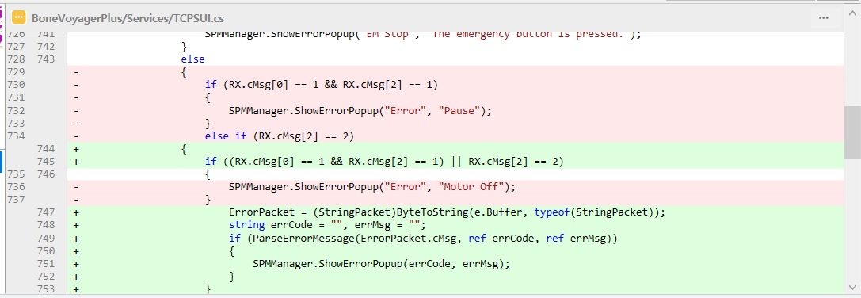
Let’s Git it (?)
Git이란?
커밋을 통해 변경 흔적을 확인할 수 있음
지워진 부분
추가된 부분

Slide 13
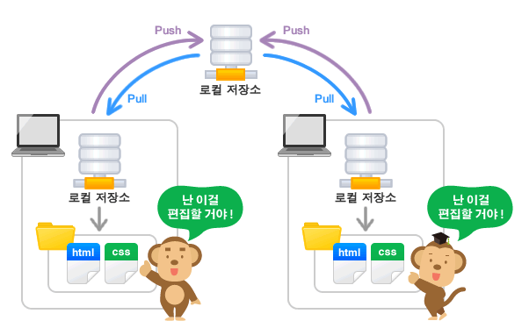


Let’s Git it (?)
Git이란?
게임처럼 멀티 플레이를 하고 싶다면 ? → 즉, 외부의 누군가와 같이 협업하고자 한다면 ?
Git을 제공하는 클라우드 서버를 사용!
원격 저장소
Clone!
원격 저장소
로컬 저장소

Slide 14

Let’s Git it (?)
Git을 제공하는 클라우드 서버 → github
여러 클라우드 서버가 존재하나 github가 가장 많이 사용됨
클라우드 저장소를 이용하자!

Slide 15
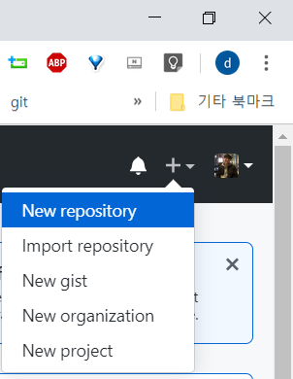
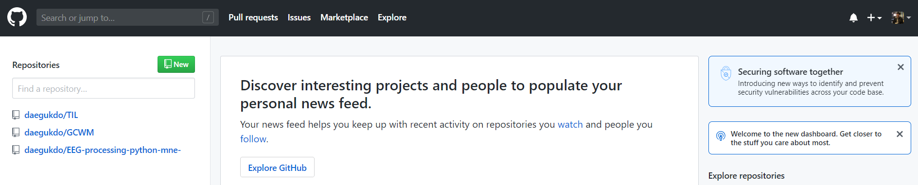
Let’s Git it (?)
Git을 제공하는 클라우드 서버 → github
Github에 회원가입을 진행하고 처음 화면에서 클라우드 서버 저장소를 만들어보자

Slide 16
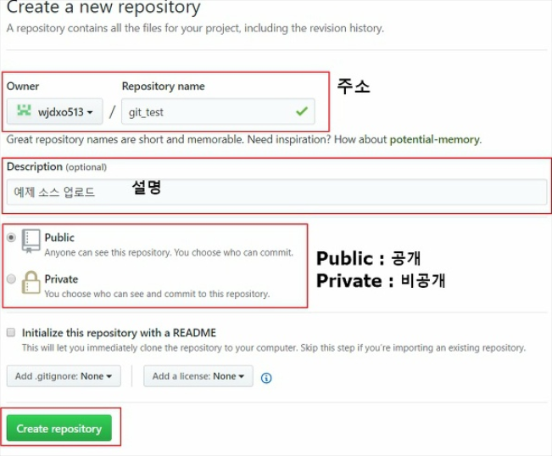
Let’s Git it (?)
Git을 제공하는 클라우드 서버 → github
Github에 회원가입을 진행하고 처음 화면에서 클라우드 서버 저장소를 만들어보자
Notes:
https://coding-factory.tistory.com/244

Slide 17
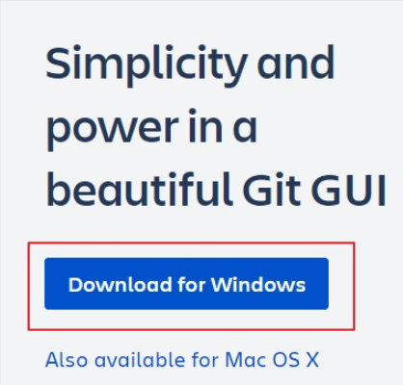
Let’s Git it (?)
Git을 다루는 GUI sourcetree 설치
Sourcetree 홈페이지에서 exe 파일 다운로드 진행
Notes:
https://coding-factory.tistory.com/249

Slide 18
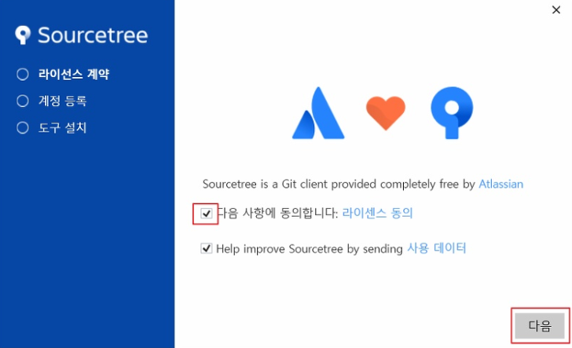
Let’s Git it (?)
Git을 다루는 GUI sourcetree 설치
설치 프로그램 실행

Slide 19
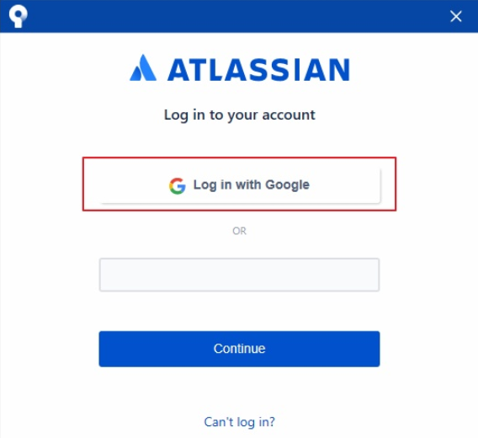
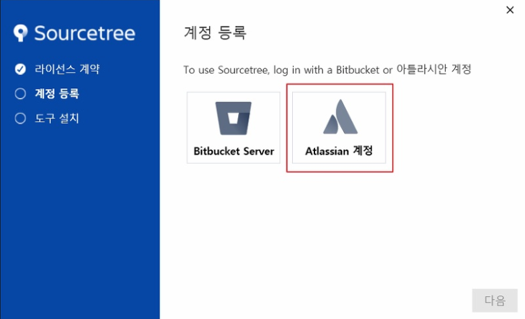
Let’s Git it (?)
Git을 다루는 GUI sourcetree 설치
아이디 등록

Slide 20
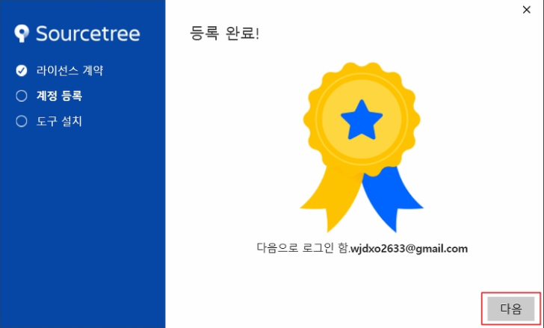
Let’s Git it (?)
Git을 다루는 GUI sourcetree 설치
설치 진행

Slide 21
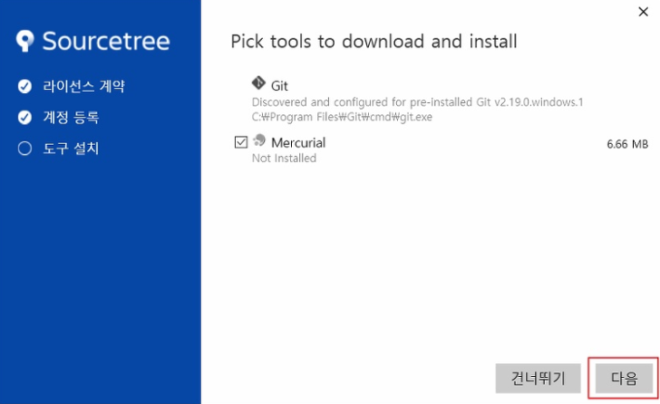
Let’s Git it (?)
Git을 다루는 GUI sourcetree 설치
설치 진행

Slide 22
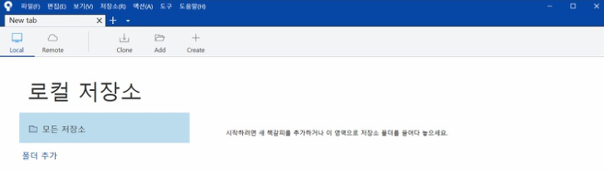
Let’s Git it (?)
Git을 다루는 GUI sourcetree 설치
완료!

Slide 23
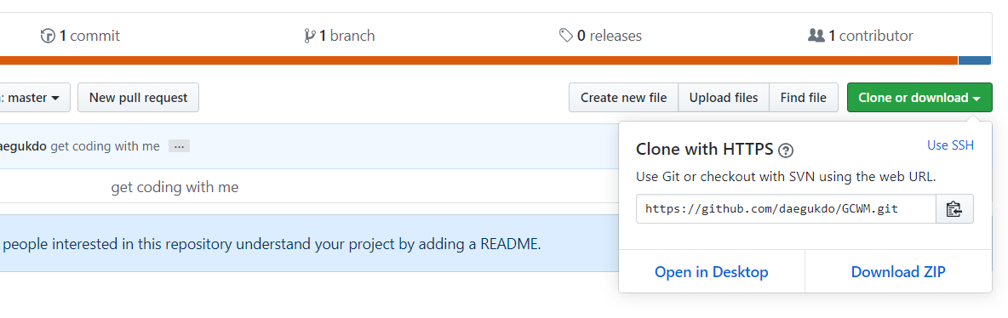
Let’s Git it (?)
Github의 저장소를 sourcetree를 통해 다루기
클라우드 저장소를 내 컴퓨터로 clone!
먼저 github 저장소의 git 주소를 복사

Slide 24
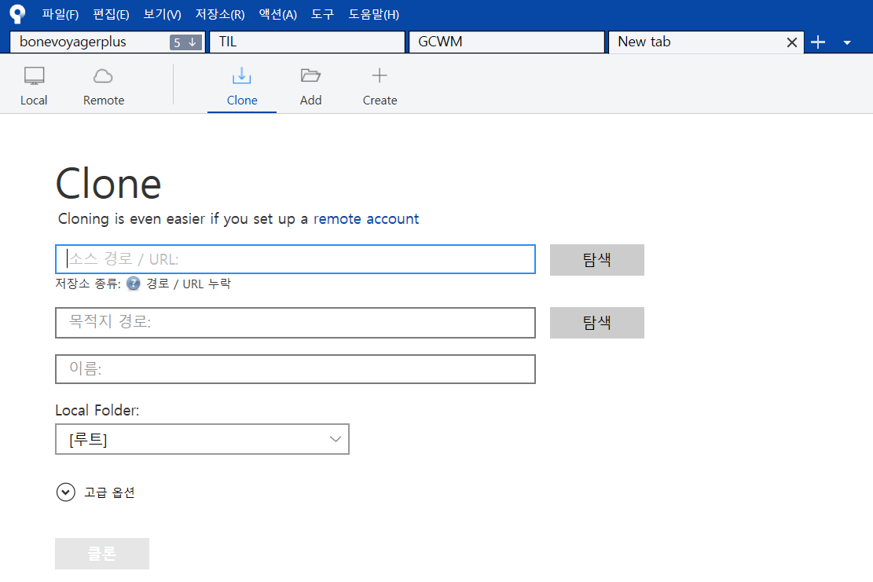
Let’s Git it (?)
Github의 저장소를 sourcetree를 통해 다루기
복사한 주소를 소스 경로에 입력하고 clone 진행

Slide 25
Let’s Git it (?)
Github의 저장소를 sourcetree를 통해 다루기
파일 탐색기를 통해 목적지 경로로 가서 원격 저장소에 있던 파일이 저장되었는지 확인

Slide 26
Commit을 해보자
클라우드 저장소에 commit 해보기
간단한 txt 파일과 .md 파일을 커밋해보자

Slide 27
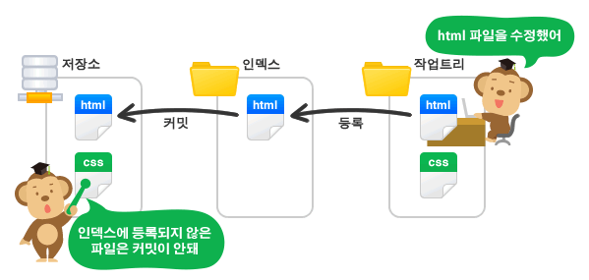
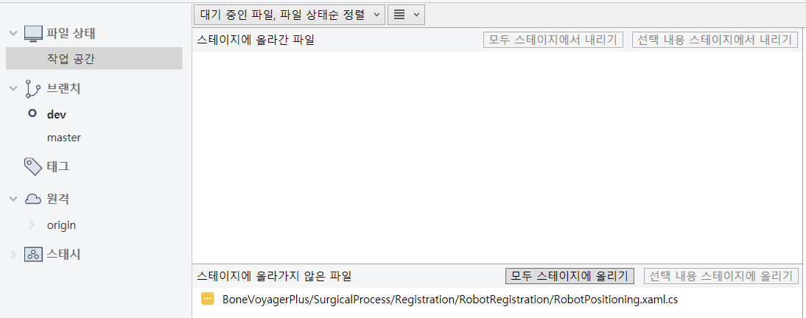
Git의 기본
작업 트리(Work tree)와 인덱스(Index)
Git 작업 디렉토리 → 작업 트리(Work Tree)
커밋을 실행하기 전의 저장소와 작업 트리 사이에 존재하는 공간을 '인덱스‘ (stage - 스테이징 한다고 표현)

Slide 28
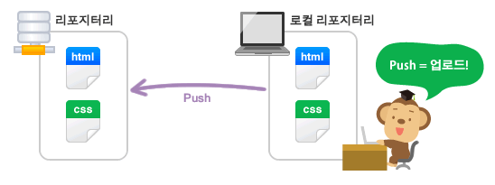
Git의 기본
저장소 공유하기 : 원격 저장소에 푸시(Push)하기
내 PC의 로컬 저장소에서 변경된 이력을 원격 저장소에 공유 = 로컬 저장소의 변경 이력을 원격 저장소에 업로드
웹 상의 원격 저장소로 변경된 파일을 업로드 = 푸시(Push)
push 를 실행하면, 원격 저장소에 내 변경 이력이 업로드 → 원격 저장소와 로컬 저장소가 동일한 상태

Slide 29
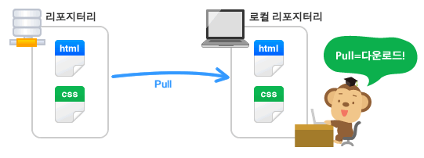
Git의 기본
저장소 공유하기 : 원격 저장소에서 풀(Pull)해오기
원격 저장소를 공유해 여러 사람이 함께 작업 → 모두가 같은 원격 저장소에 푸시(Push)
다른 사람이 원격 저장소에 올려놓은(Push) 변경 내용을 내 로컬 저장소에도 적용(Pull)할 필요가 있음
원격 저장소에서 로컬 저장소로 업데이트 → 풀(Pull)을 실행
원격 저장소에서 최신 변경 이력을 다운로드하여 내 로컬 저장소에 그 내용을 적용

Slide 30
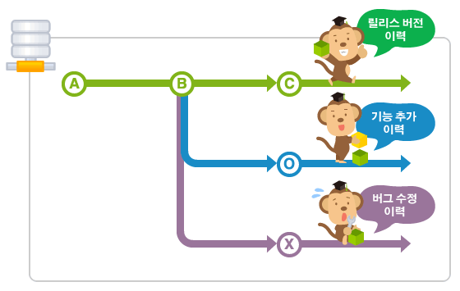
브랜치 (Branch)
브랜치란?
소프트웨어 개발 → 개발자들은 동일한 소스코드를 함께 공유하고 다룸
여러 사람이 동일한 소스코드를 기반으로 서로 다른 작업 → 각각 서로 다른 버전의 코드
여러 개발자들이 동시에 다양한 작업을 할 수 있게 만들어 주는 기능 → 브랜치(Branch)
각자 독립적인 작업 영역(저장소) 안에서 마음대로 소스코드를 변경
분리된 작업 영역에서 변경된 내용은 나중에 원래의 버전과 비교해서 하나의 새로운 버전
Notes:
동일한 소스코드 위에서 어떤 개발자는 버그를 수정, 또 다른 개발자는 새로운 기능 개발

Slide 31
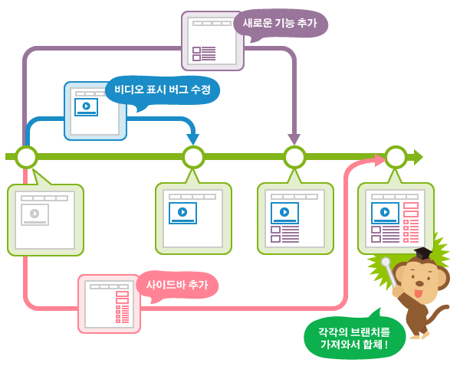
브랜치 (Branch)
브랜치란?
브랜치란 독립적으로 어떤 작업을 진행하기 위한 개념
필요에 의해 만들어지는 각각의 브랜치는 다른 브랜치의 영향을 받지 않기 때문에, 여러 작업을 동시에 진행할 수 있음
각자 작업을 진행 → 메인 브랜치에 자신의 브랜치의 변경 사항을 적용
Notes:
이렇게 만들어진 브랜치는 다른 브랜치와 병합(Merge) 작업한 내용을 다시 새로운 하나의 브랜치로 모을 수 있음
여러 명이 동시에 작업을 할 때에 다른 사람의 작업에 영향을 주거나 받지 않도록, 먼저 메인 브랜치에서 자신의 작업 전용 브랜치를 만듧

Slide 32
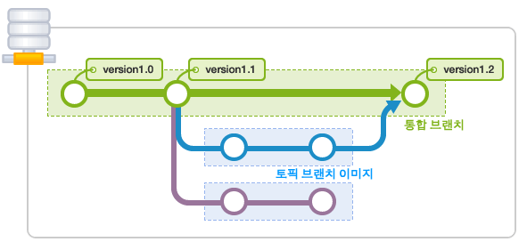
브랜치 (Branch)
브랜치 만들기
Git 에서는 작업에 따라 자유롭게 브랜치를 만들 수 있음
작업할 팀원들과 어떠한 방식으로 브랜치를 만들고 통합할 것인지 미리 정해두는 것이 좋음 → 효과적으로 관리

Slide 33
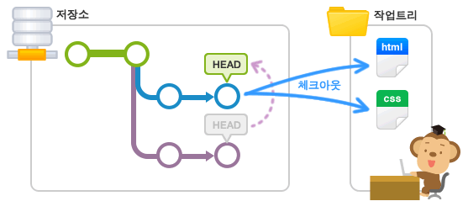
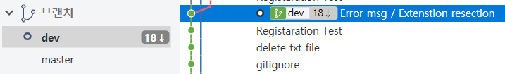
브랜치 (Branch)
브랜치 전환하기
Git 에서는 항상 작업할 브랜치를 미리 선택
처음에 Git을 설치하게 되면 'master' 브랜치가 선택
현재 선택된 브랜치가 아닌 다른 브랜치에서 작업하고 싶을 때 → '체크아웃(checkout)' 명령어를 실행하여 원하는 브랜치로 전환

Slide 34
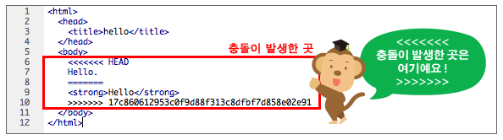
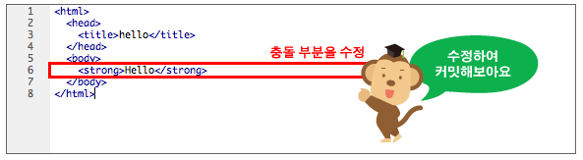
Git의 기본
변경 이력의 통합 : 충돌 해결하기
병합 기능 → Git 에서 변경한 부분을 자동으로 통합해 주는 기능
경우에 따라 자동으로 병합할 수 없는 경우도 있음 → 원격 저장소와 로컬 저장소 양쪽에서 파일의 동일한 부분을 변경한 경우
Git 은 충돌이 발생한 파일 내용을 아래 그림처럼 표시 → 이 부분을 우리가 직접 수정

Slide 35
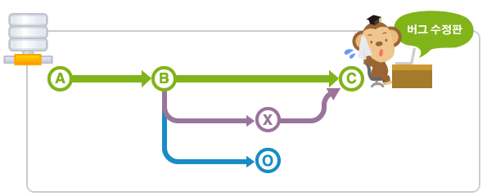
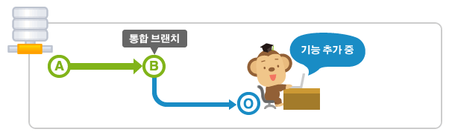
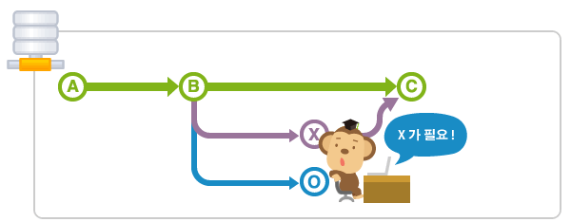
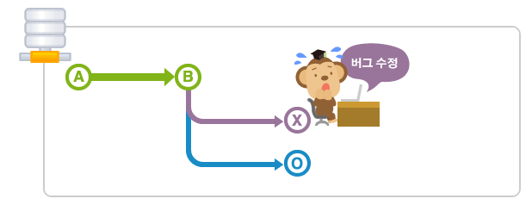
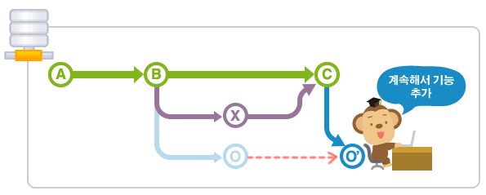
브랜치 (Branch)
브랜치에서의 작업 흐름 예시

Slide 36
Q & A

